Slide 1

التهيئة
أحدهم سرق السمك من المطبخ فقرر أخي أن يحقق في الموضوع ويبحث عن أدلة
وجد آثار أقدام وتبعها ، هل يمكنكم التعرف على صاحب هذه الآثار ؟

Slide 2

التهيئة
أحسنتم صنعاً يا أصدقائي نعم إنه القط .. ما رأيكم أن نتعرف على صديقنا الجديد في قصة هذا الأسبوع ؟

Slide 3
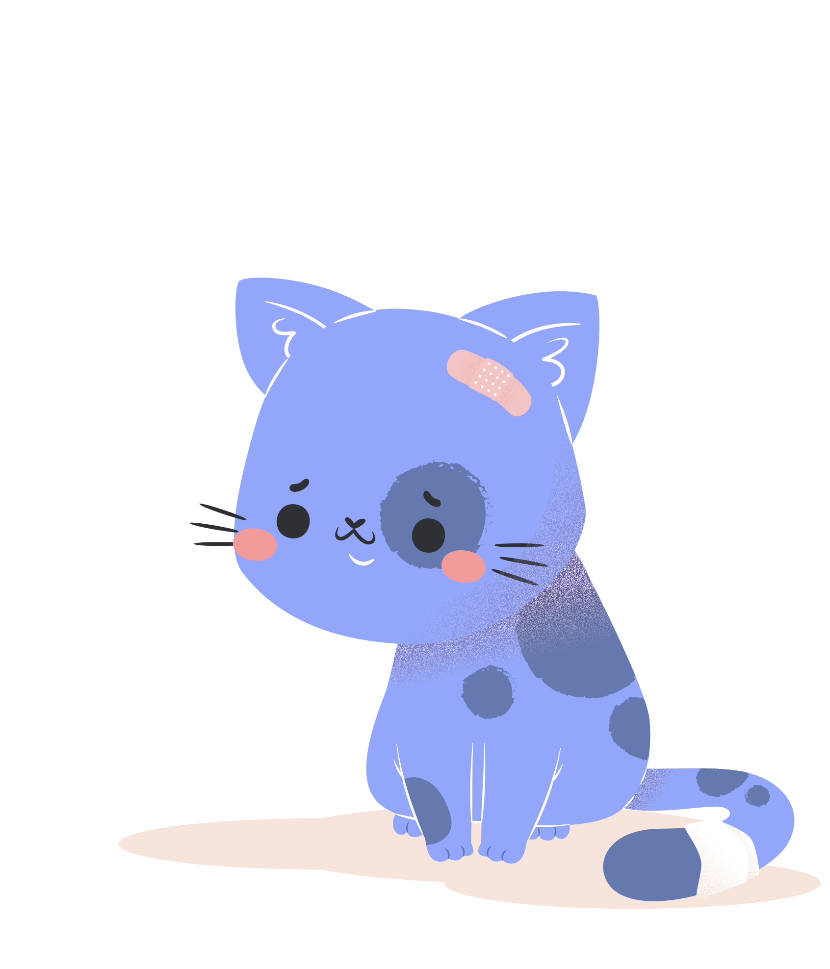

الأهداف
يستمع المتعلم إلى القصة .
يجيب المتعلم على أسئلة القصة مظهراً فهمه لها, مبدياً رأيه فيها.
يقرأ المتعلم النص القرائي قراءةً صحيحة.
يقرأ المتعلم الجمل المختلفة ويربطها بالصور المناسبة .
أن يميز المتعلم صوت الحرف ق.

Slide 4

عرض الدرس

Slide 5
عرض الدرس
قمر يشعر بالملل لنلعب معه لعبة الاختباء باختيار الإجابات الصحيحة

Slide 6
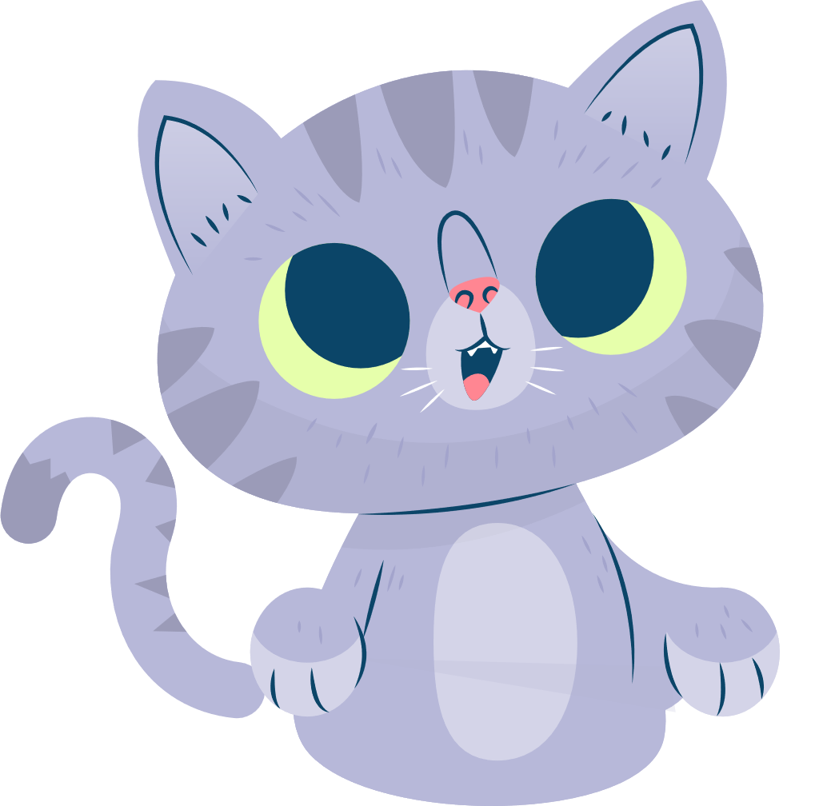

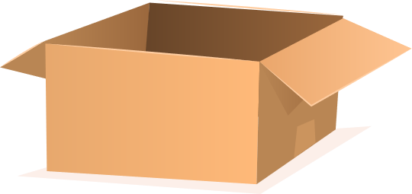


التقويم البنائي
أيْنَ سَقَط القِدر على رأس قمر؟
في الْمَطْبَخ
في المجْلس
في الحديقة

Slide 7
التقويم البنائي
ماذا حدث لقمر حينَ صَعد الشَّجرة ؟
نام عليها
لَسَعَهُ النَّحْل
سَقط منها

Slide 8
التقويم البنائي
ماذا ظهر بعد سقوط المطر؟
الحيوانات
العشب
قوس قزح

Slide 9
التقويم البنائي
ماذا قَدّم الْبِطريق لِقمَر ؟
الْأَرز
السَّمَـــك
الْمُثَلَّجات

Slide 10
التقويم البنائي
إلى أين يريد الْبطريق الذهاب ؟
السوق
المدرسة
البحر

Slide 11
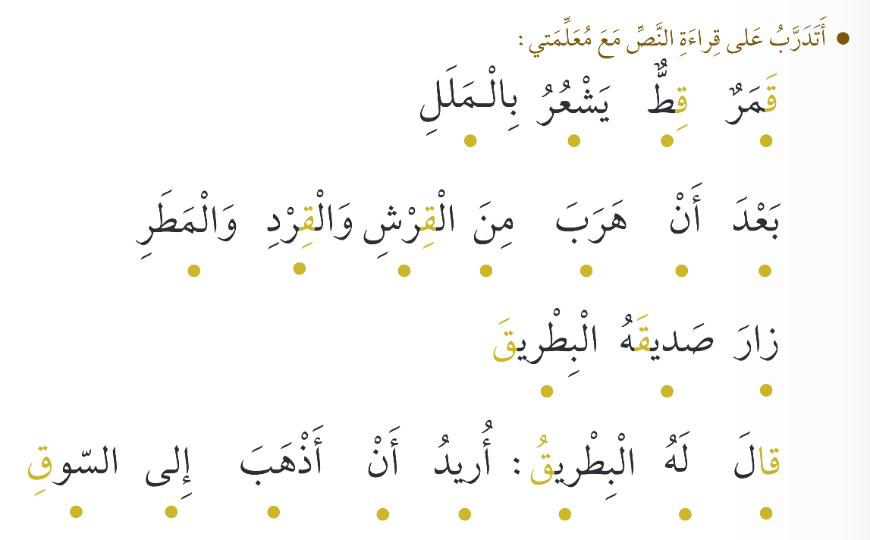
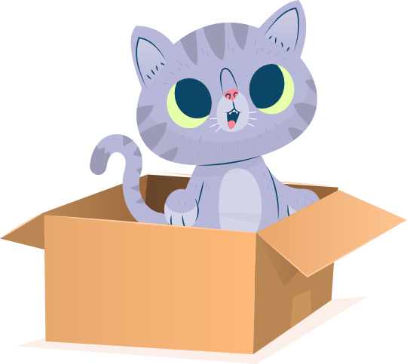
عرض الدرس

Slide 12
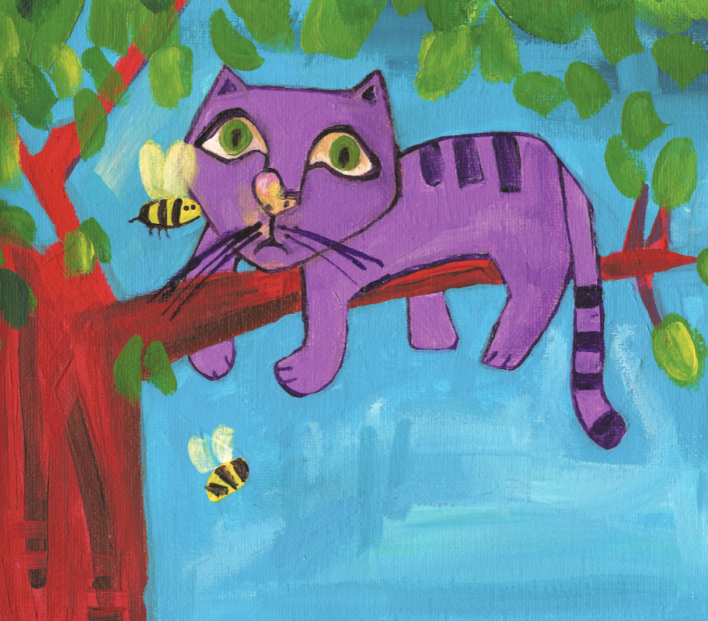
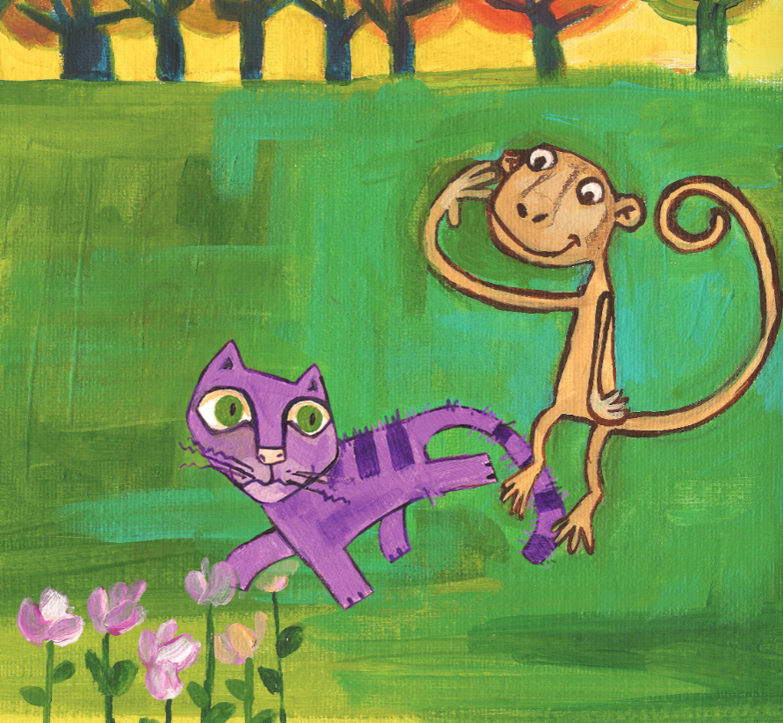
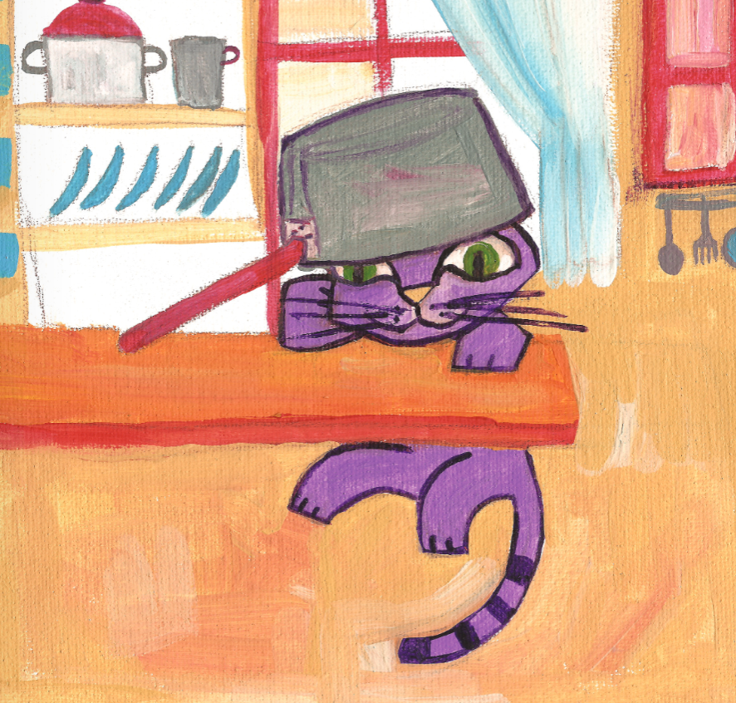
عرض الدرس
صل الجملة بالصورة الدالة عليها :
سَـقَطَ الْـقِدْرُ على رَأْسِه

Slide 13
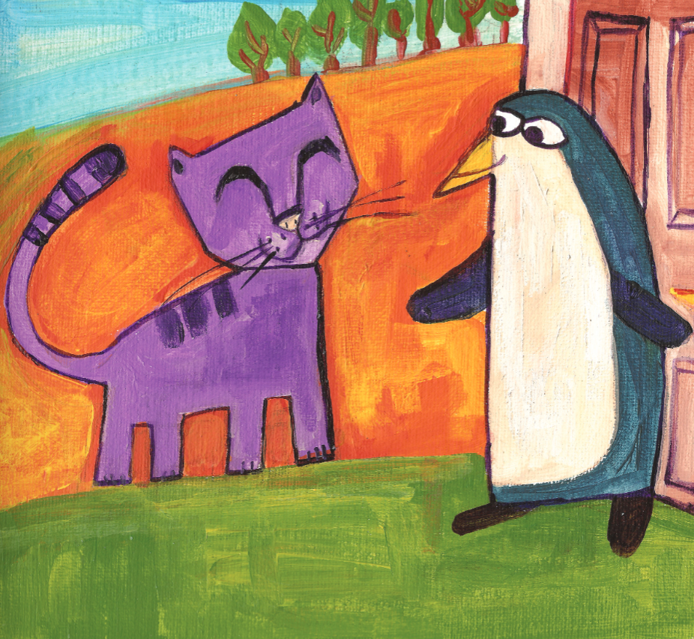
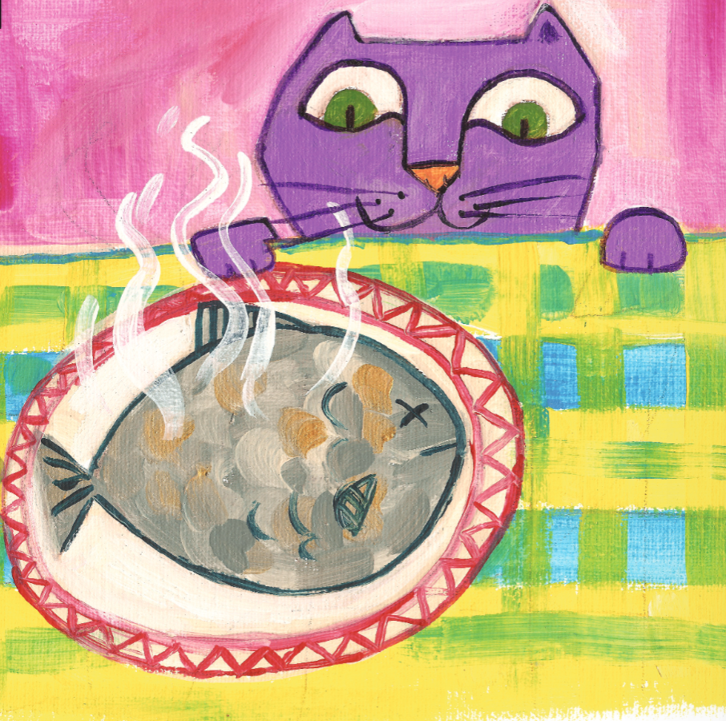
عرض الدرس
صل الجملة بالصورة الدالة عليها :
زارَ قَـمَر الْـبِـطْريق.

Slide 14
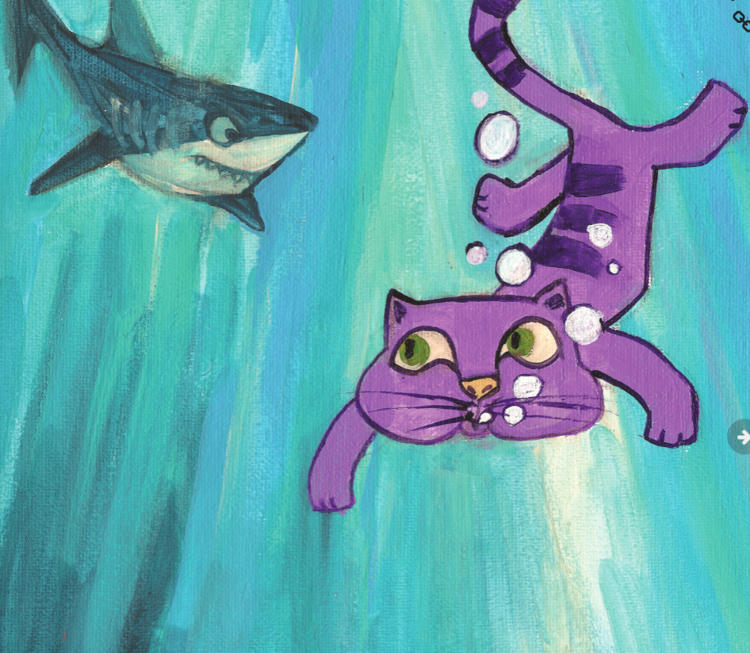
عرض الدرس
اختر الصورة المناسبة للكلمات التالية :
ما الْـحرف المشترك بين الكلمات ؟
بِـطْريـــق
قِــــرْشٌ
قِــــرْدٌ

Slide 15
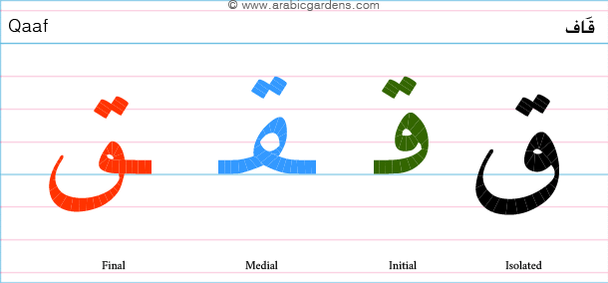
عرض الدرس

Slide 16
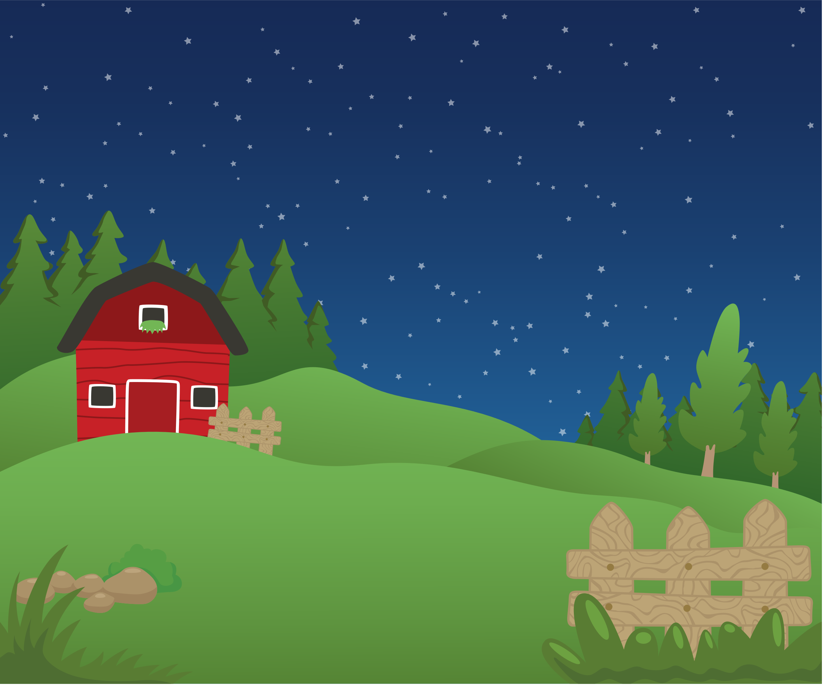

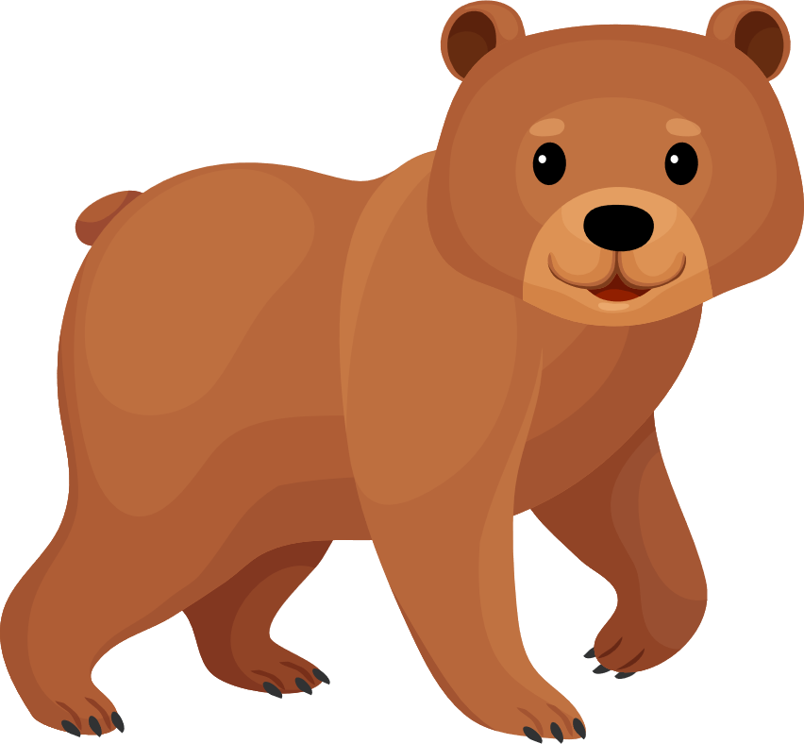
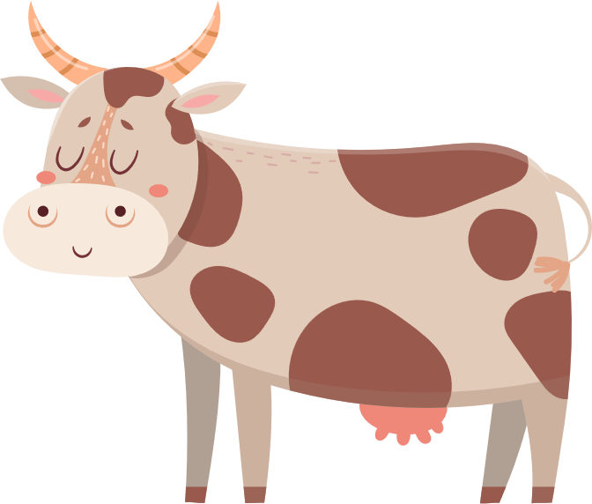
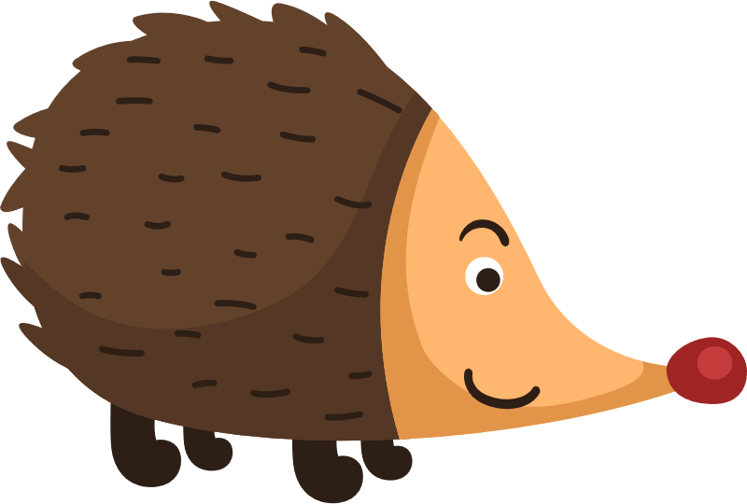
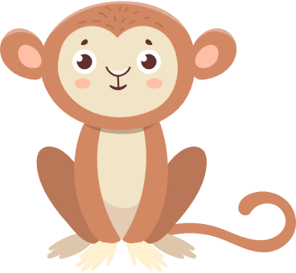
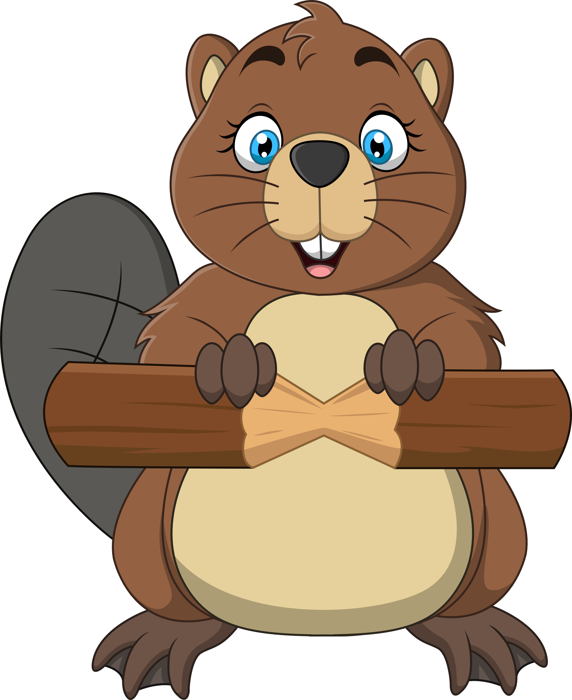
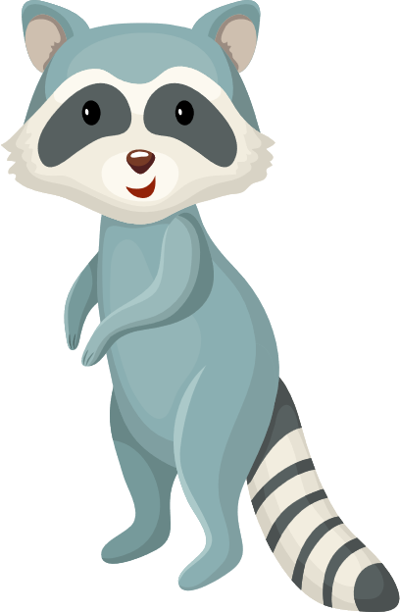
قمر يريد أن يذهب للعب في الفضاء و سيسطحب معه من يحوي اسمه حرف "ق" ساعدوه في إيجادهم :
عرض الدرس
قُنْدُسٌ
قُنْفذٌ
قِرْدٌ

Slide 17
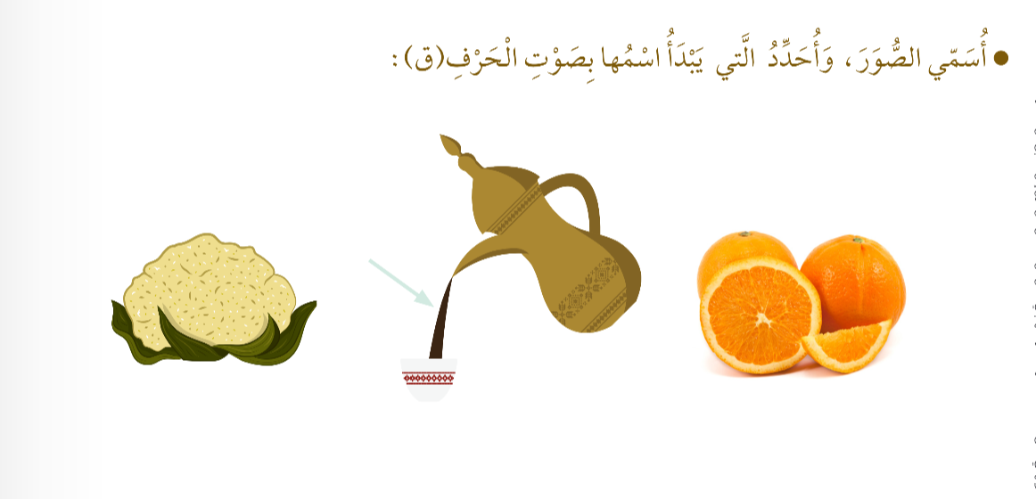
عرض الدرس

Slide 18
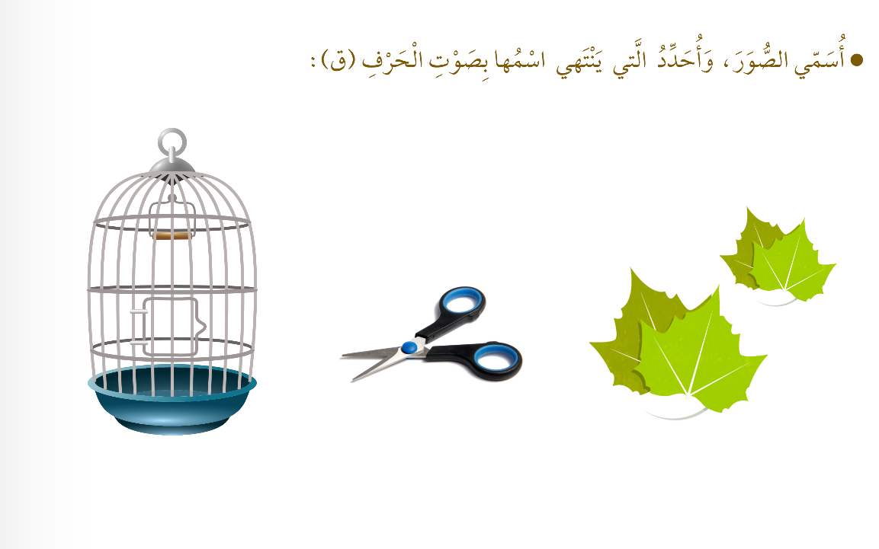
عرض الدرس

Slide 19
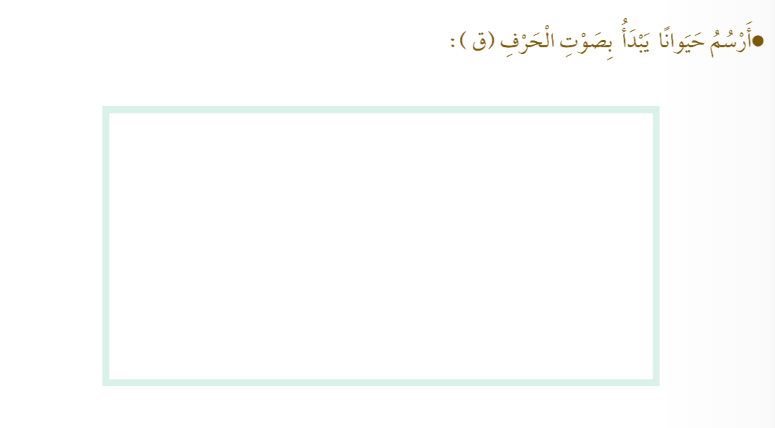
عرض الدرس

Slide 20
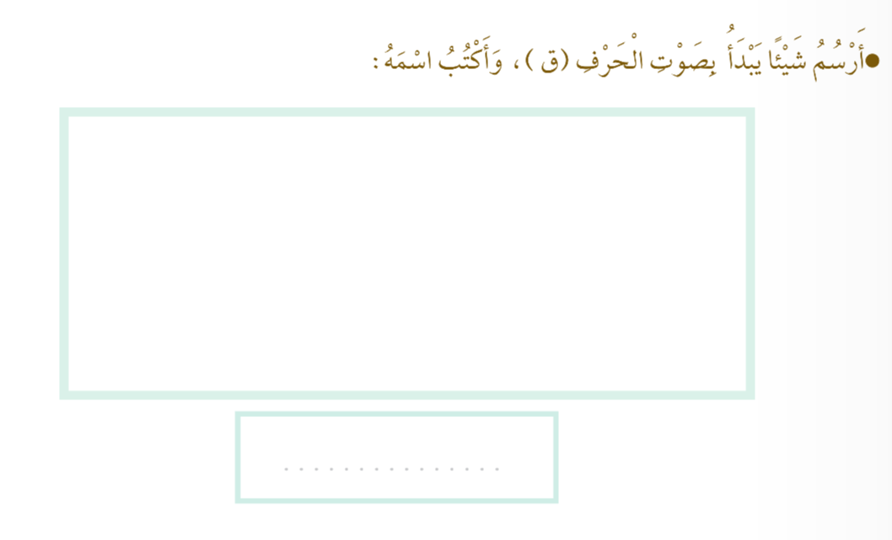
عرض الدرس

Slide 21
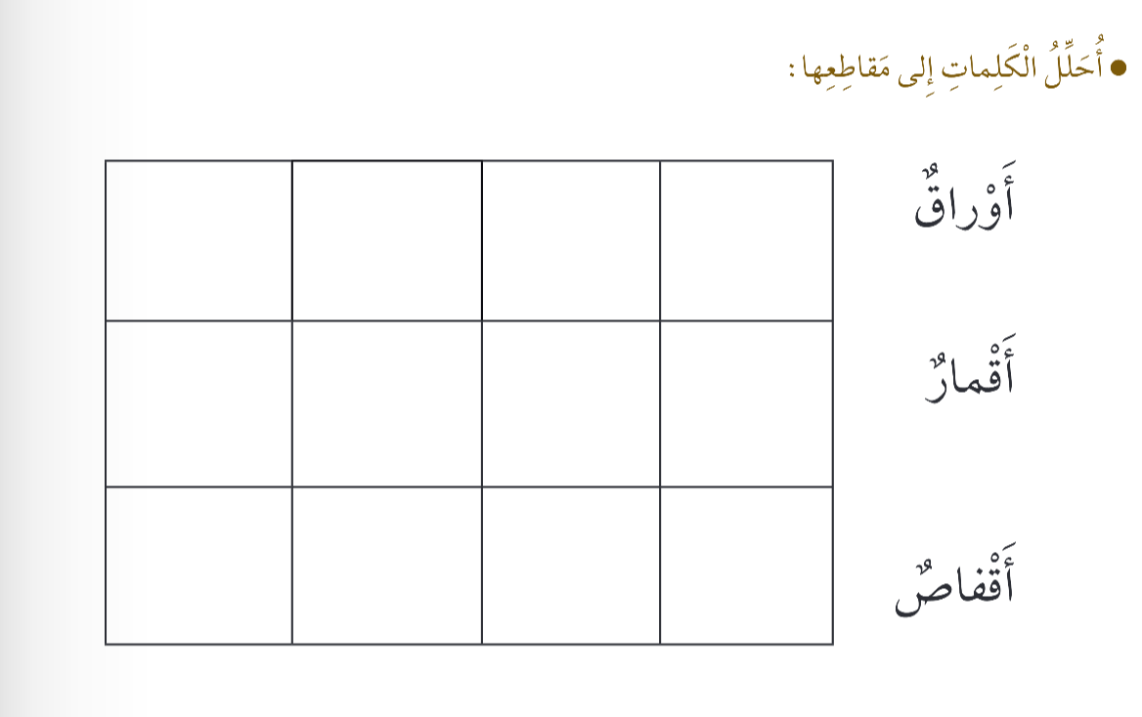
عرض الدرس
ق
را
أوْ
رٌ
ما
أَقْ
صٌ
فا
أقْ

Slide 22
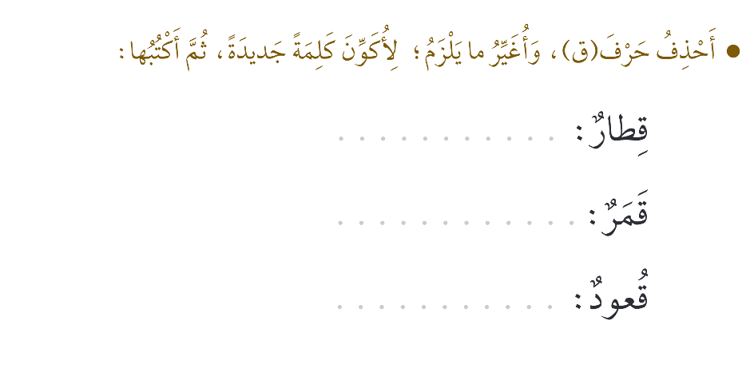
عرض الدرس
طارَ
مَرَّ
عودٌ

Slide 23
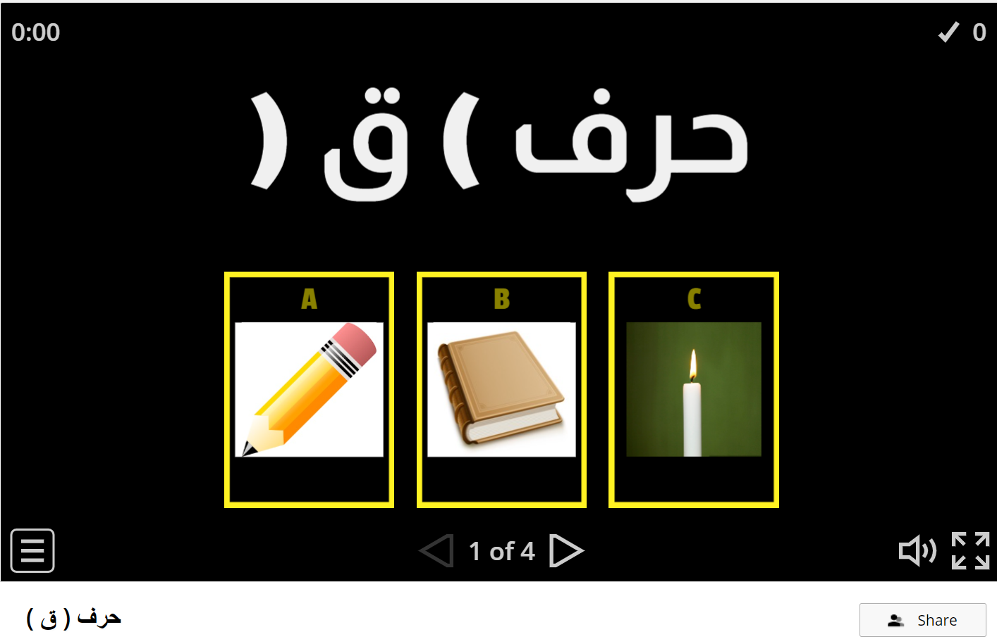
التقويم الختامي
https://wordwall.net/resource/13111963

